Slide 1
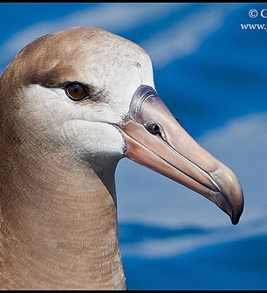
数字图像处理综合实践
鸟类生态图像
特征工程与
轻量级量化评价系统
Python · OpenCV · PySide6 · ExtraTrees
完整 CUB-200-2011（11,788 图 / 200 类）
固定随机种子：2026
真实运行结果 · 不使用 SAM / YOLOv8
姓名：何宗业 学号：19230218
Notes:
课程展示封面。右图为 CUB-200-2011 留出集样例，仅作演示。数据源：Wah et al., 2011。

Slide 2
01 · 数据与实验协议
完整数据，不改变官方训练/测试划分
所有 11,788 张图像进入数据准备与特征提取流程；目标框只用于分割事后评价。
项目 | 数量 / 状态 | 用途
CUB 图像 | 11,788 | 全量建索引、提取特征
鸟种类别 | 200 | 细粒度分类输出范围
官方训练集 | 5,994 | 拟合 ExtraTrees
官方测试集 | 5,794 | 完整测试与报告
随机种子 | 2026 | 划分、模型与可视化复现
生态数据连接
CUB 200 类 → 学名交叉表 → AVONET BirdTree
输出形态、食性、栖息地、生活方式与分布范围
边界条件
· 不使用 SAM、YOLOv8 或预训练大模型
· 不将 CUB 目标框作为分割器输入
· 本地上传图像只在 200 类范围内预测
数据源：CUB-200-2011；AVONET BirdTree（CC BY 4.0）
鸟类生态图像特征工程与轻量级量化评价系统
第 2 / 10 页
Notes:
数据：CUB-200-2011，Wah et al. 2011；AVONET，Tobias et al. 2022，CC BY 4.0。项目记录验证计数为 11,788 图、200 类、5,994/5,794 官方划分。

Slide 3
02 · 数字图像处理流水线
从像素到可解释特征：全部由传统 OpenCV 算子组成
先把分割质量作为可量化中间结果，再构造颜色、形状与纹理描述。
01
02
03
04
05
去噪
颜色与边缘
前景掩膜
候选连通域
特征工程
→
→
→
→
双边滤波 + 高斯滤波
Lab 背景色差 + HSV + Canny
Otsu 阈值 + 形态学闭/开
面积、中心距离、边界接触筛选
颜色 / 形状 / GLCM / LBP / 分形 / 对称
分割评估：与 CUB 官方目标框对照，平均 IoU = 0.4572；IoU ≥ 0.5 的图像比例 = 40.54%。
鸟类生态图像特征工程与轻量级量化评价系统
第 3 / 10 页
Notes:
算法均由 OpenCV/Scikit-image 基础算子实现。CUB 官方目标框仅在最终 IoU 评价阶段读取，不输入分割器。结果取自 results/metrics.json。

Slide 4
03 · 系统架构
一个可运行的中文桌面分析系统
数据集浏览、单图分析、批量导出、统计结果与运行帮助在同一 PySide6 界面内完成。
输入层
图像层
并行模型
性状输出
→
→
→
CUB 浏览 / 本地 JPG、PNG
OpenCV 分割
与 68 维特征
分类与回归独立
各 500 棵树
图像直接回归值
按鸟种查表参考值
AnalysisResult：分类结果、图像特征、直接回归值、查表参考值与提示
批量 CSV 保存七项回归数值，metrics.json 记录分类与回归的独立评价。
鸟类生态图像特征工程与轻量级量化评价系统
第 4 / 10 页
Notes:
实现模块：dataset.py、processing.py、features.py、modeling.py、ecology.py、analysis.py 和 gui.py。稳定输出对象为 AnalysisResult。

Slide 5
04 · 特征与生态映射
68 维视觉描述 + 可追溯的物种级生态指标
68 维图像特征分别用于分类与直接回归。AVONET 提供物种均值监督标签和查表参考信息。
特征组 | 维数 | 示例
颜色 | 30 | HSV 直方图、Lab 均值/标准差
形状与质量 | 13 | 面积、外接框、Hu 矩、紧致度
GLCM 纹理 | 12 | contrast / energy / correlation
LBP | 10 | 局部二值模式直方图
分形与对称 | 3 | box / mirror / IoU
AVONET 输出类别 | 示例字段
体型 | Mass、Wing.Length
喙部 | Beak length / width / depth
肢体 | Tarsus.Length、Tail.Length
生态位 | Habitat / Trophic.Niche
分布与生活方式 | Range.Size、Primary.Lifestyle
完整映射检查：CUB 200 类均已关联 AVONET 记录；旧分类名通过可审查的同义词交叉表处理。
鸟类生态图像特征工程与轻量级量化评价系统
第 5 / 10 页
Notes:
生态数据源：Tobias et al., 2022, AVONET v7 / BirdTree 表，CC BY 4.0。映射表保存在 resources/cub_to_scientific.csv；生态性状输出需解释为物种级平均值。

Slide 6
05 · 完整测试集的真实结果
基于 5,794 张官方测试图像的实际评估
最终模型为 500 棵树的 ExtraTrees；为控制模型体积设置 max_leaf_nodes=256、min_samples_leaf=2。
8.66%
消融 | 维数 | Top-1 | F1
颜色/形状 | 43 | 6.20% | 0.0490
增加纹理 | 65 | 7.75% | 0.0641
完整特征 | 68 | 7.71% | 0.0644
Top-1
Top-5
24.42%
Macro F1
0.0706
分割 IoU
0.4572
结论
纹理特征明显提升传统方法的细粒度区分能力；完整模型使用 500 棵树获得最终结果。
另：IoU ≥ 0.5 为 40.54%，平均分割质量为 0.6317。
鸟类生态图像特征工程与轻量级量化评价系统
第 6 / 10 页
Notes:
所有数值直接读取 results/metrics.json 和 results/ablation_results.csv。不要将传统特征分类性能与深度模型混同；该项目重点是传统 DIP 的可解释流程与量化评价。

Slide 7
06 · 图像与鸟类性状回归
图像特征直接回归七项形态性状
68 维视觉输入，ExtraTrees 多输出回归，目标标准化仅由训练标签拟合。
监督标签
图像真实类别关联 AVONET 物种均值。
预测体重、跗蹠长度、翅长、尾长和喙部三个尺寸。
独立预测路径
回归器只读取图像特征。类别编号、文件路径、分类结果和标注框 IoU 均不作为输入。
部署模型使用全部 5,994 张官方训练图像，输出还原为 g 或 mm。
评估范围
官方测试集为 5,794 张新照片，包含训练中已有鸟种。
另在官方训练集内按鸟种做五折验证，每折的训练鸟种和验证鸟种互斥。
第 7 / 10 页
Notes:
方法与参数来源：src/regression.py；标签来源：Tobias et al. 2022 AVONET。模型为500树、max_leaf_nodes=256、min_samples_leaf=2、max_features=1.0，SEED=2026。组外模型只用于诊断，不参与部署或调参。

Slide 8
07 · 回归实验结果
七项回归均优于训练均值基线，但预测精度有限
官方测试平均 R² = 0.1652，训练集内留鸟种五折平均 R² = 0.1085。
性状 | MAE | RMSE | R² | 基线 RMSE | 留鸟种 R²
体重_g | 327.51 | 732.20 | 0.1029 | 773.23 | 0.0541
跗蹠长度_mm | 10.25 | 15.12 | 0.1915 | 16.82 | 0.1466
翅长_mm | 66.41 | 96.20 | 0.2862 | 113.87 | 0.2329
尾长_mm | 33.32 | 47.28 | 0.1992 | 52.84 | 0.1254
喙长_mm | 16.76 | 33.37 | 0.1132 | 35.44 | 0.0618
喙宽_mm | 3.01 | 5.14 | 0.1029 | 5.43 | 0.0381
喙深_mm | 4.04 | 6.22 | 0.1605 | 6.79 | 0.1006
误差单位与性状列一致。各图共享物种均值标签，回归结果不能作为照片中个体的实测值。
150 树消融平均 R²：颜色与形状 0.1389，加入纹理 0.1603，完整特征 0.1597。
第 8 / 10 页
Notes:
所有数值来源：results/regression_metrics.json、regression_metrics.csv、regression_group_metrics.csv、regression_ablation_results.csv。MAE/RMSE均按原单位。基线是训练标签均值。官方测试同鸟种，分组OOF仅用官方训练图像。此处优于基线指七项RMSE均较低。

Slide 9
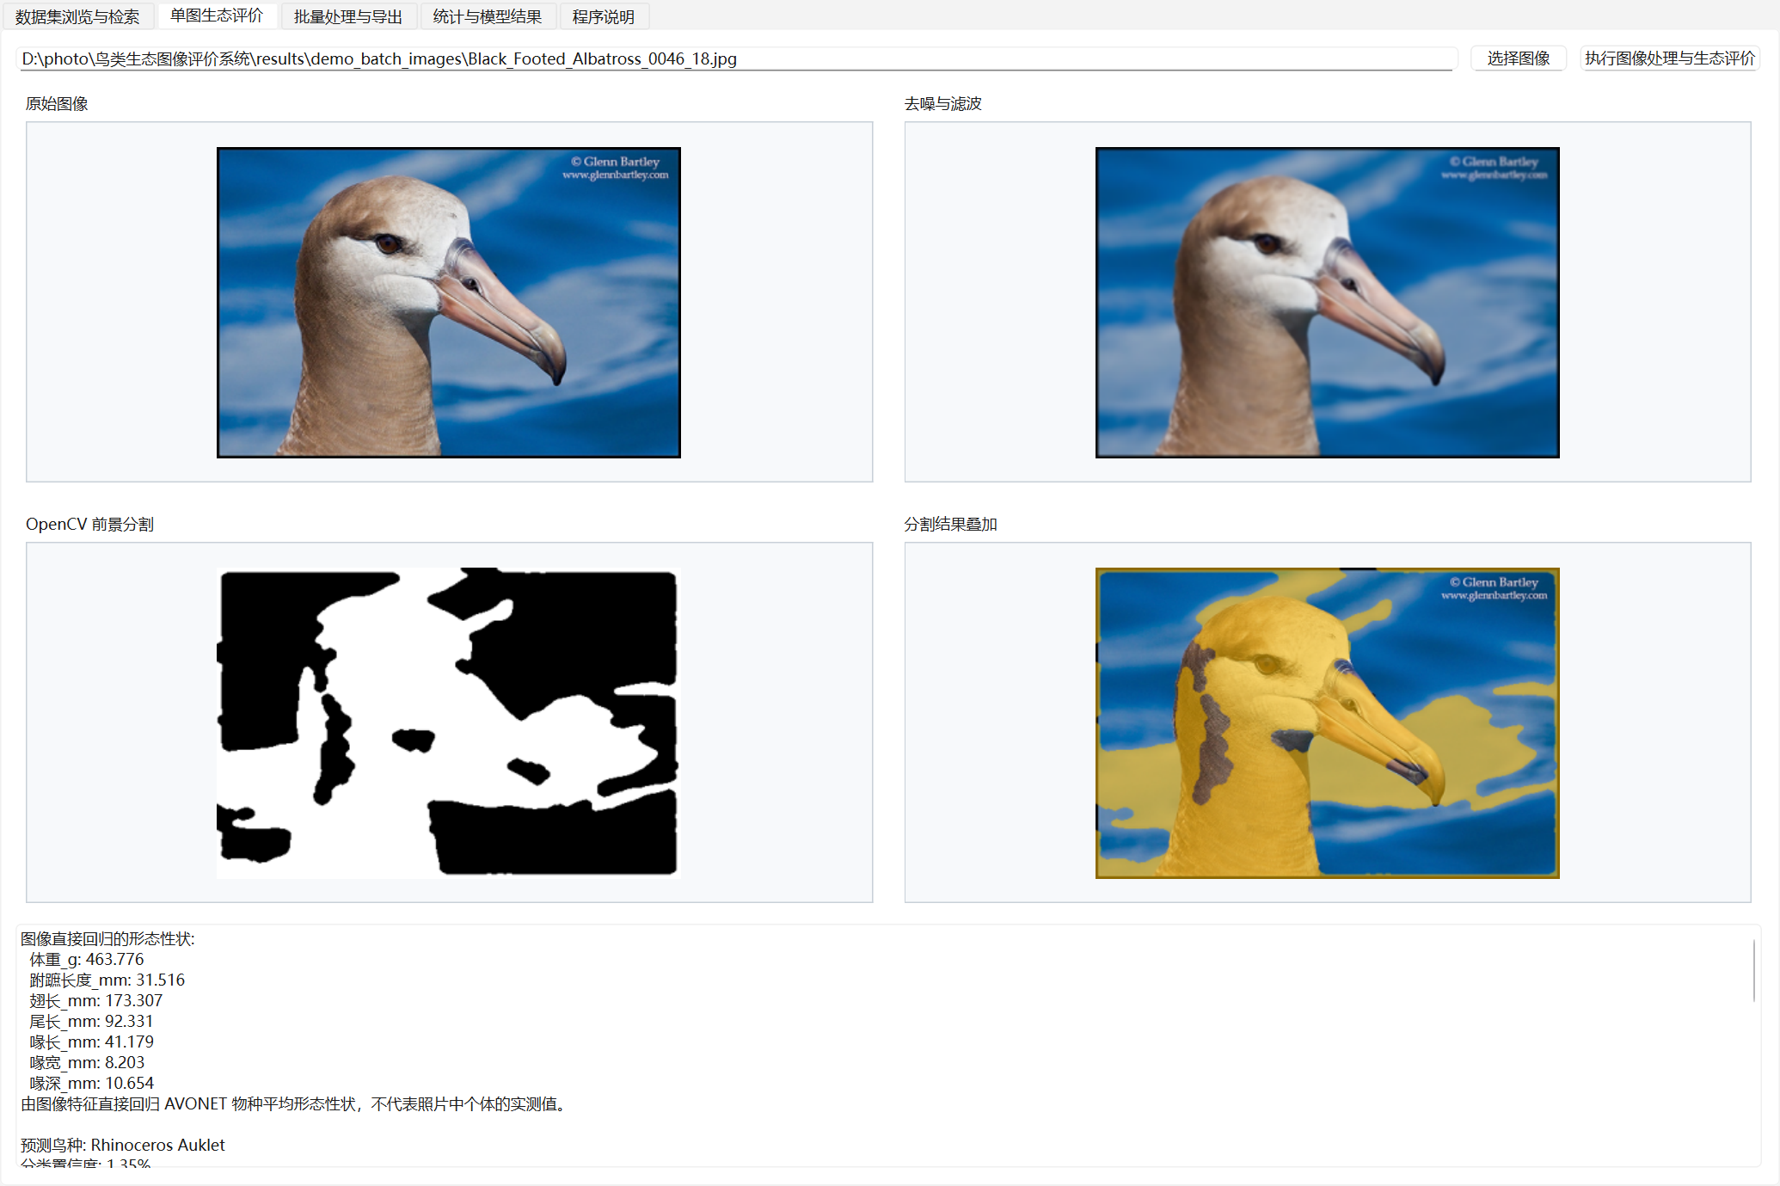
08 · 可运行的中文桌面界面
单图分析页显示处理过程与七项直接回归值
该截图由项目的自动化验收入口调用真实模型与 CUB 留出样例生成。
数据集浏览与检索
按鸟种、文件名或编号筛选并预览 CUB 图像
批处理与 CSV 导出
导出七个带单位的回归数值列及原分类结果
物种平均性状
直接回归和查表结果分别显示，均不代表个体实测
鸟类生态图像特征工程与轻量级量化评价系统
第 9 / 10 页
Notes:
界面基于 PySide6，含数据集浏览与检索、单图评价、批量导出、统计与模型结果、程序说明五个页面。截图为实际运行截图，预测不等于图片真实标签，体现了低置信度提示设计。

Slide 10
09 · 复现、提交与局限
复现
提交
局限
1. 运行 scripts/prepare_data.py
2. 运行 scripts/train_and_evaluate.py
3. 运行 run_app.py
课程报告 DOCX / PDF
完整源代码、模型、指标与 PPTX
不复制 1.15 GB 原始 CUB 数据
复杂背景会影响前景分割
回归精度有限，目标为物种均值
官方图像测试不代表未见鸟种效果
分类、性状直接回归与查表参考值分别输出，并保留各自评价结果。
谢谢
2026
Notes:
运行环境、恢复原始数据和提交内容详见 README.md、docs/程序说明.md 与 提交说明.md。AVONET 采用 CC BY 4.0，代码不发布到外部账号。

